Slide 1
國立北港高中
數學科
夏日動能課程
介紹

Slide 2
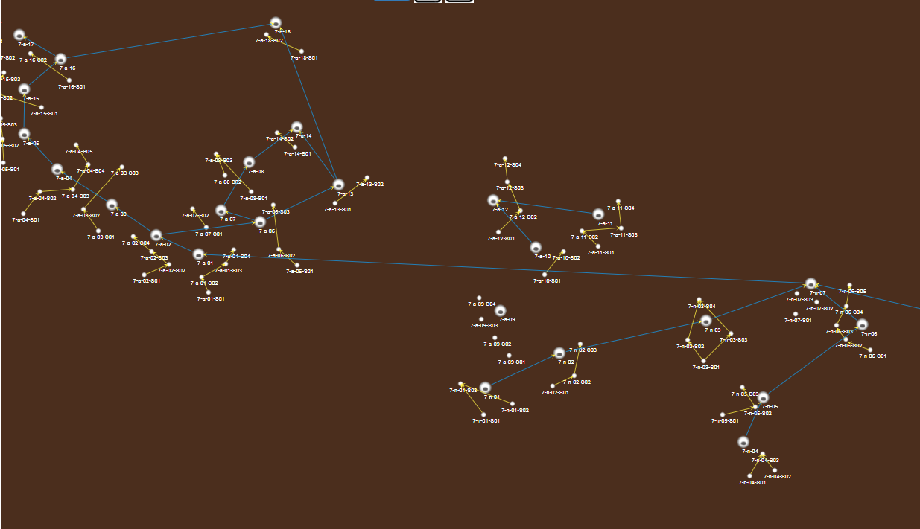
實施對象
一年級新生國中教育會考數學科等級C學生
(普通科+職業科)
個人化學習路徑

Slide 3
涵蓋內容
1
因材網
https://adl.edu.tw/
2
整數的加減法
3
分數的加減法
4
數學遊戲競賽

Slide 4
課程目標
一、提供學生適性學習的機會，培育學生探索
數學的信心與正向態度，並培養使用工具，
運用於數學程序及解決問題的能力。
二、利用「因材網」學習扶助科技化評量診斷
結果資料進行概念檢測與扶助學習。
三、培養學生自主學習能力與提升學習興趣。

Slide 5
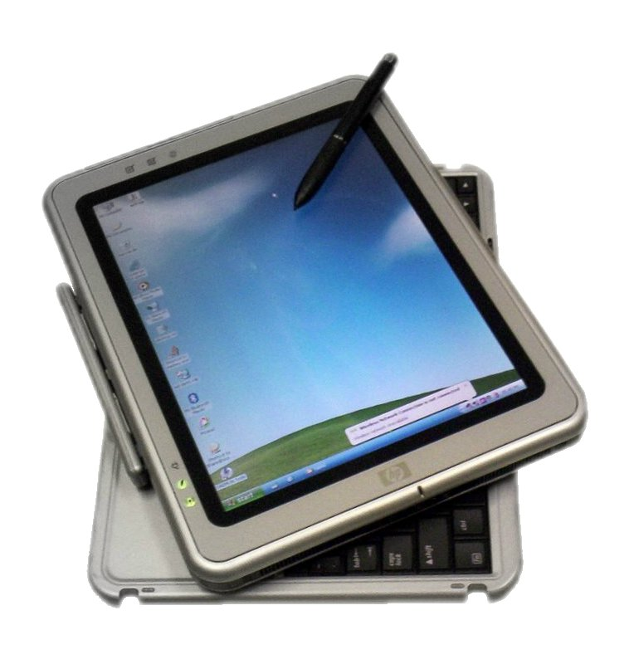
課前準備
也可以設定學校各年段 教科書版本
1.相關業務單位申請校管帳號，並為授課教師及
學生建置班級、座號、帳號、密碼等資料。
2.教師指派任務：縱貫診斷測驗─適性省題─整
數的加減運算/分數的加減運算。
3.準備線上學習所需的設備→電腦筆電或平板，
以及足夠頻寬的網路。

Slide 6
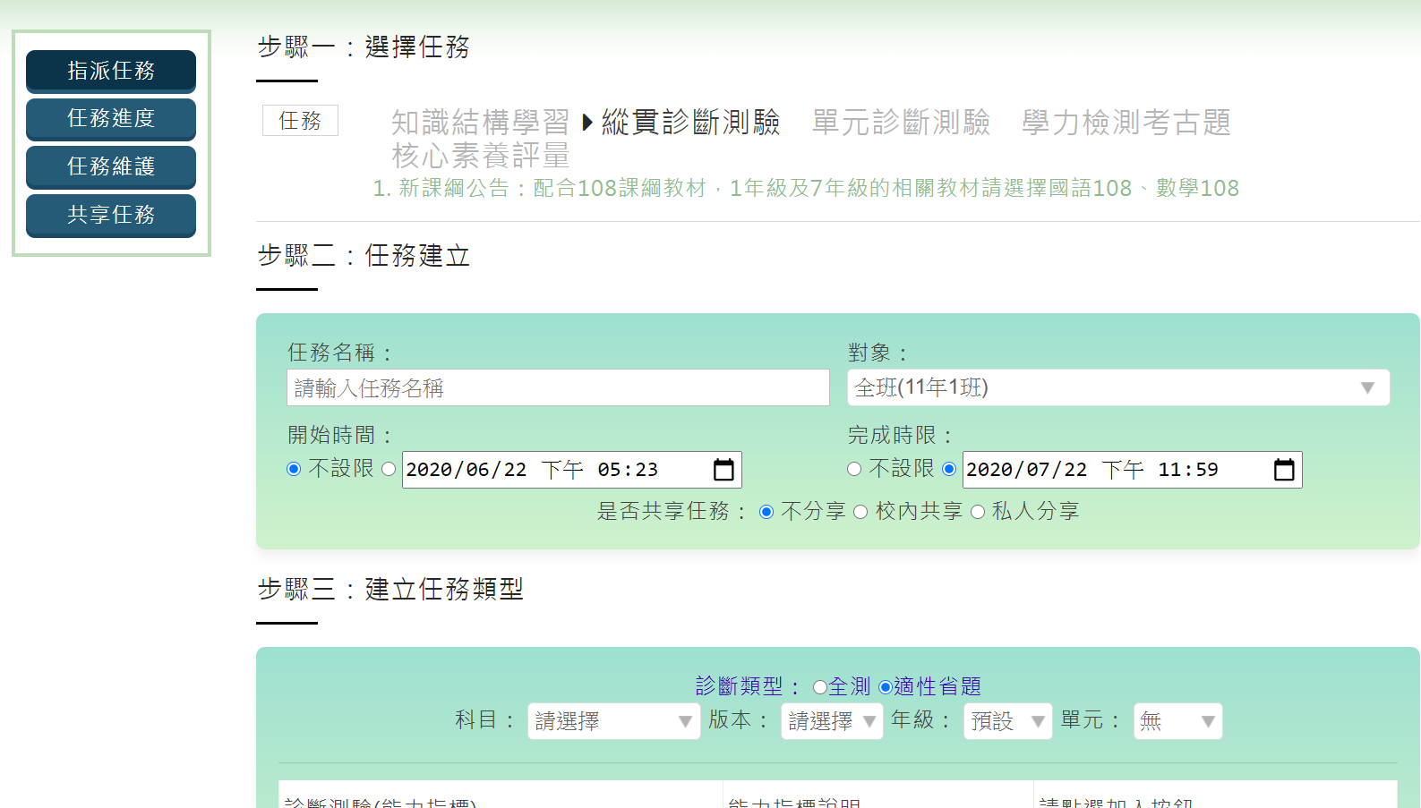

Slide 7
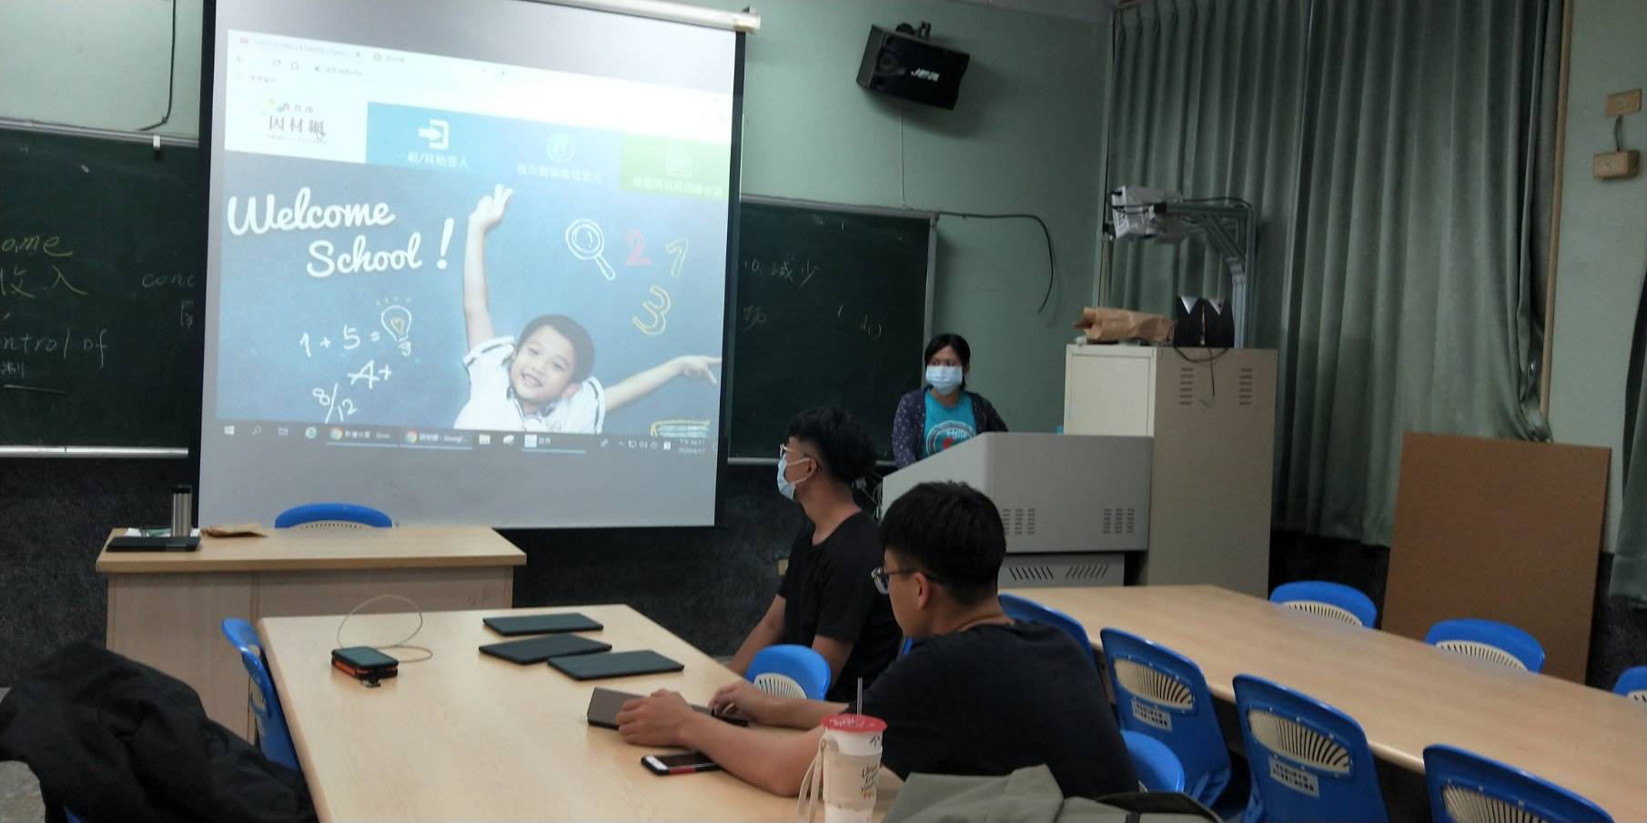
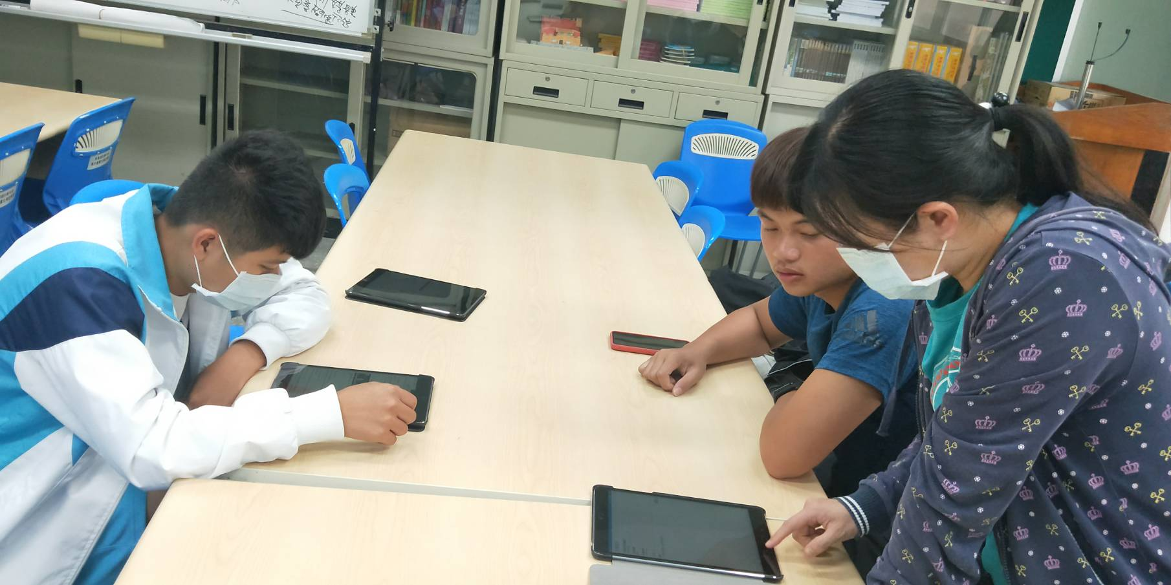
引起動機
課程說明：
1.將數學基礎薄弱的部分作補足，以為未來數學學習做準
備，配合教育部「因材網」線上學習資源，針對學生個
人還未學會或建構基礎的概念作線上學習和測驗檢視。
2.鼓勵學生學習數學，分享以往學長姐成功與失敗案例，
引發學習動力。
3.介紹「因材網」功能與學生自主學習的重要性，強調學
生是自發主動的學習者，進而培養欣賞數學的態度。
4.實際操作使用因材網。

Slide 8
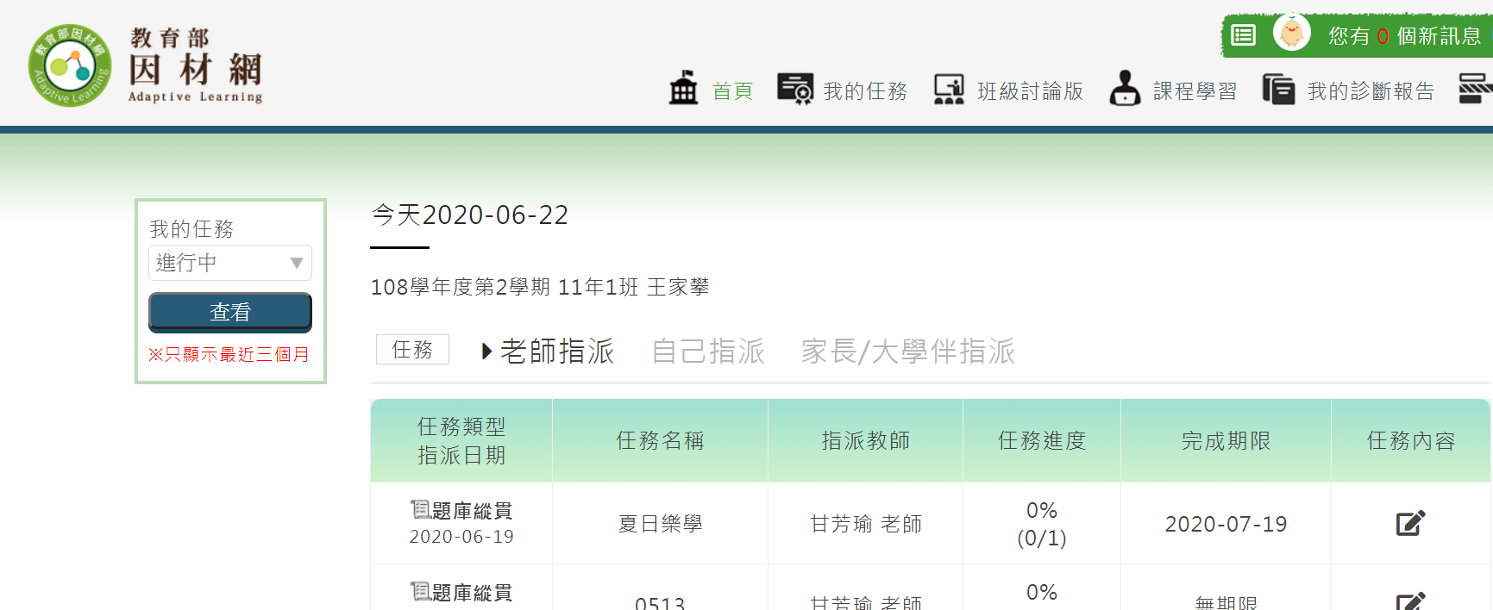
學生登入因材網學習系統，點選「我的任務」，針對學生的數學能力進行線上診斷 。強調進行因材網作題目旨在「診斷」而非「測驗」。
能力診斷

Slide 9
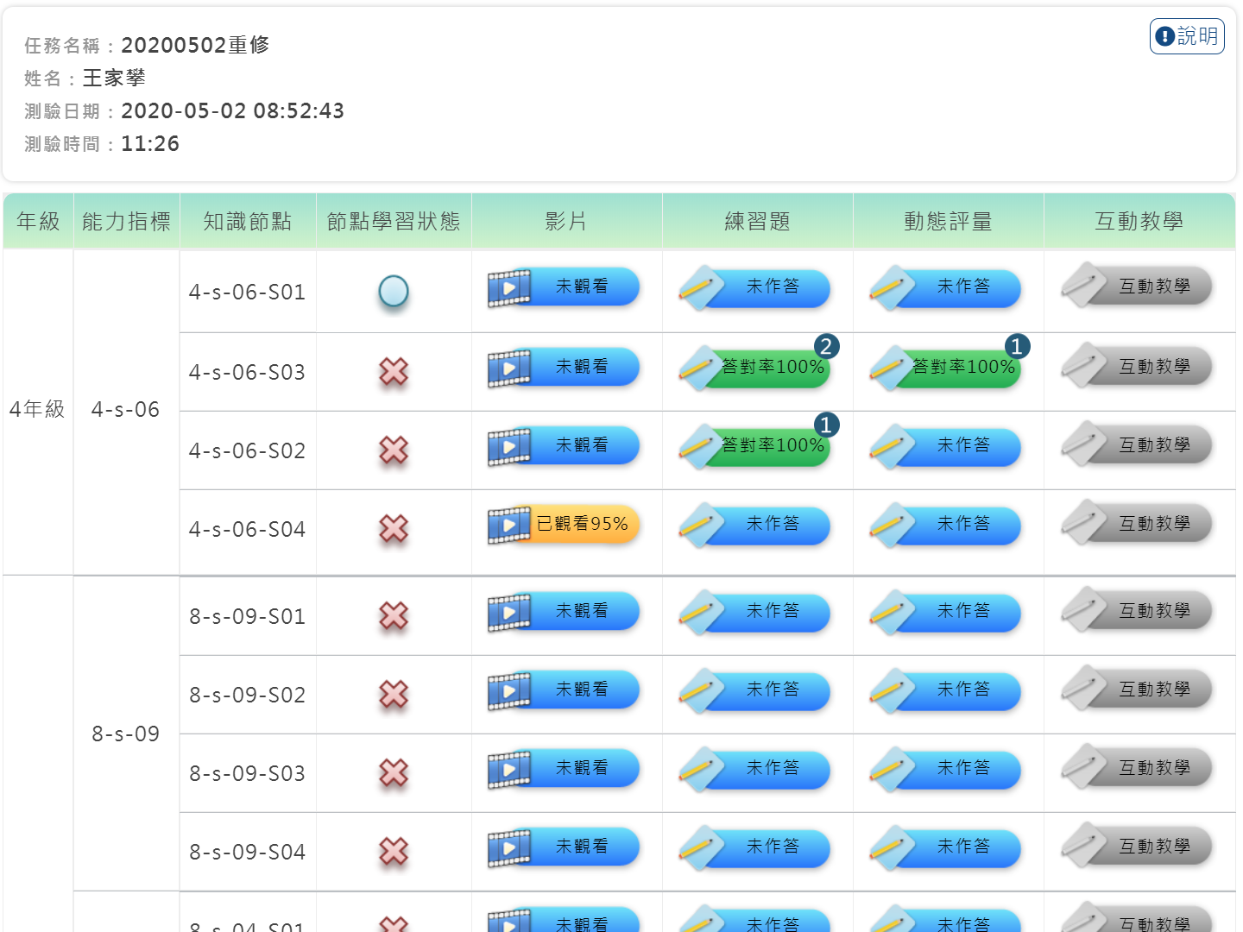
能力診斷
教師指導學生檢視各自的任務診斷報告。
教師提示學生就診斷報告需做的後續任務及其重要性，鼓勵學習。

Slide 10
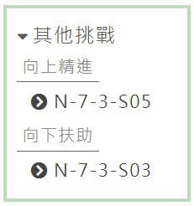
學習任務
學生就各自的評量診斷報告觀看相對知識節點的教學影片、作練習題與動態評量。老師從旁指導使用線上學習資源。提早完成的同學可以就學習概念往上精進或向下紮根。
課程先備知識建立。教師就學生報表檢視常見錯誤概念類型向學生講解與示範。

Slide 11
概念建立
一、正整數的加減
活動
在方框裡放入撲克牌，利用牌面上的數字做加減法。
二、正整數與負整數的加法
活動
利用「⊕」「⊙」符號來幫助我們計算整數的加法。
+3該如何表示？ ‐1該如何表示？
(+5)+(+1) (-2)+(-3)
⊕ ⊕ ⊕
⊙
⊕ ⊕ ⊕ ⊕ ⊕
⊕
⊙ ⊙
⊙ ⊙ ⊙

Slide 12
概念建立
三、正整數與負整數的減法
活動
利用「⊕」「⊙」符號來幫助我們計算整數的減法。
(-3)-(-4)=_____
(-6)-(+5)=_____
拿掉⊕⊕⊕⊕⊕會剩下⊙⊙⊙⊙⊙⊙⊙⊙⊙⊙⊙
補充概念：減去一個數，相當於加上它的相反數
1
⊙⊙⊙
⊕⊙
拿掉⊙⊙⊙⊙會剩下⊕
-11
⊙⊙⊙⊙⊙⊙
⊕⊕⊕⊕⊕⊙⊙⊙⊙⊙

Slide 13
概念建立
四、用數線法求解整數加減
五、絕對值的意義和加減法
概念1.數線兩點$a,b$的距離為$\left|a−b\right|$
概念2.數線上一點$x$到原點的距離，稱為這個數的絕對
值，用$\left|x\right|$表示
2+3=
5
-1
0
1
2
3
4
5
2-3=
-1
-1
0
1
2
3
4
5

Slide 14
(
)
概念建立
六、「括號」在四則運算中的重要性
活動
在方框裡放入撲克牌，利用牌面上的數字搭配括號做加減法。
介紹四則運算正確寫法並提醒錯誤寫法。
活動
利用指定抽出的撲克牌數字，搭配「+」「-」「╳ 」「$÷$」
及括號「(」「)」排出計算後數值愈大的組合。

Slide 15
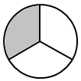
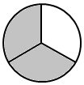
概念建立
形如$\frac{b}{a}$，念作$a$分之$b$
例如將pizza切成三等份，
取其中的一份，意義即為「 $\frac{1}{3}$」，
取其中的兩份，意義即為「 $\frac{2}{3}$ 」。
例如將一條緞帶分成五等分，
取其中的一份，意義即為「 $\frac{1}{5}$ 」，
取其中的三份，意義即為「 $\frac{3}{5}$ 」。

Slide 16
概念建立
一、分數的分類
分數
真分數
假分數
帶分數

Slide 17
概念建立
二、等值分數與分數的相等
當兩個分數意義相同時，可稱其數值相等。
將分數的分子分母同乘一個不為0的數字，其值不變，
這個動作稱為擴分。
三、最簡分數
一個分數的分子和分母互質時，此分數稱為最簡分數。
將分母和分子一起同除以不是0的數字，數值相同，這個動作稱為約分。

Slide 18
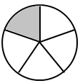
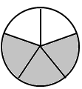
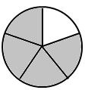
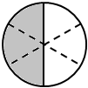
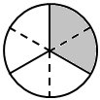
概念建立
四、通分
將兩個分數的分母利用約分或擴分，把它們的分母化為相同數，這個過程稱為通分。
五、分數的加減
兩分數相加或相減時，
1.若分母相同，則分母不變，兩個分子直接相加或相減。
例如$\frac{1}{5}+\frac{3}{5}$ 可想成
2.若分母不同，要先通分化成相同分母，分子再相加或相減。
例如$\frac{1}{2}+\frac{1}{3}$ 可想成

Slide 19
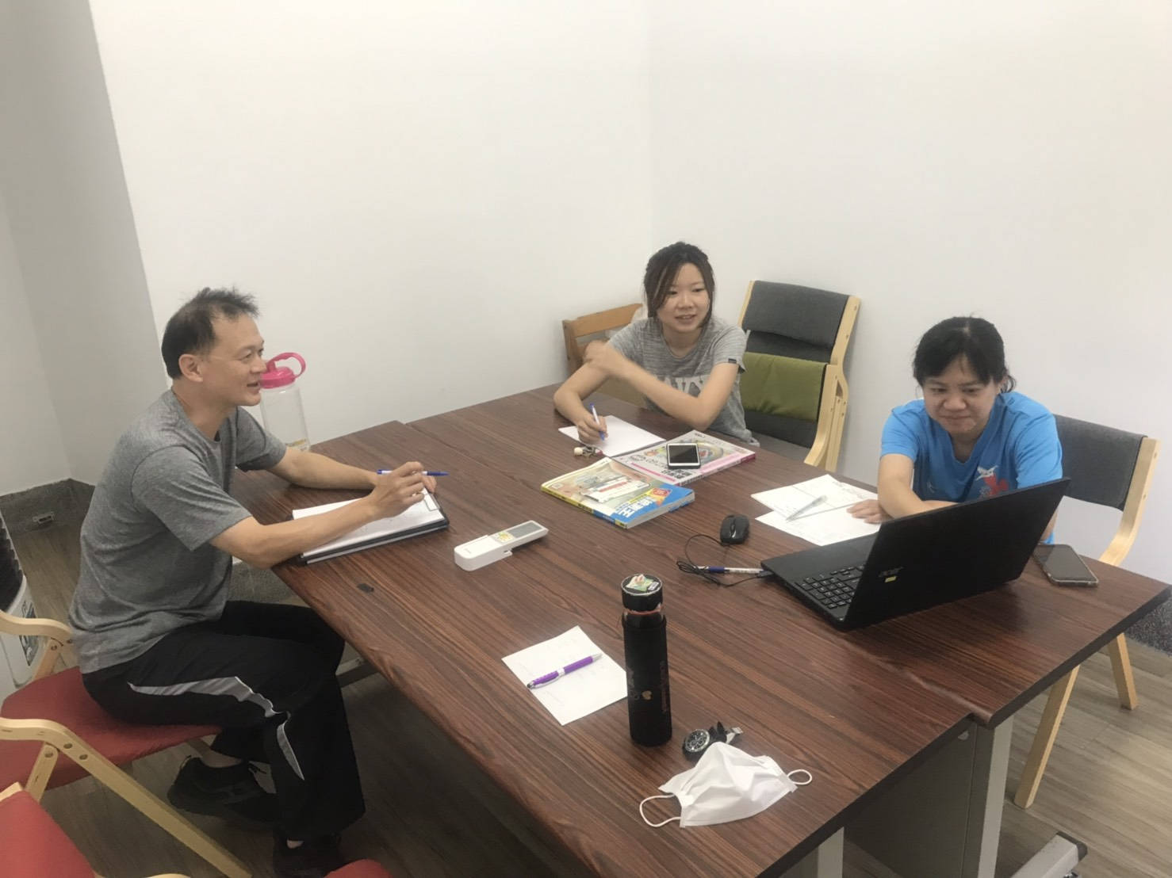
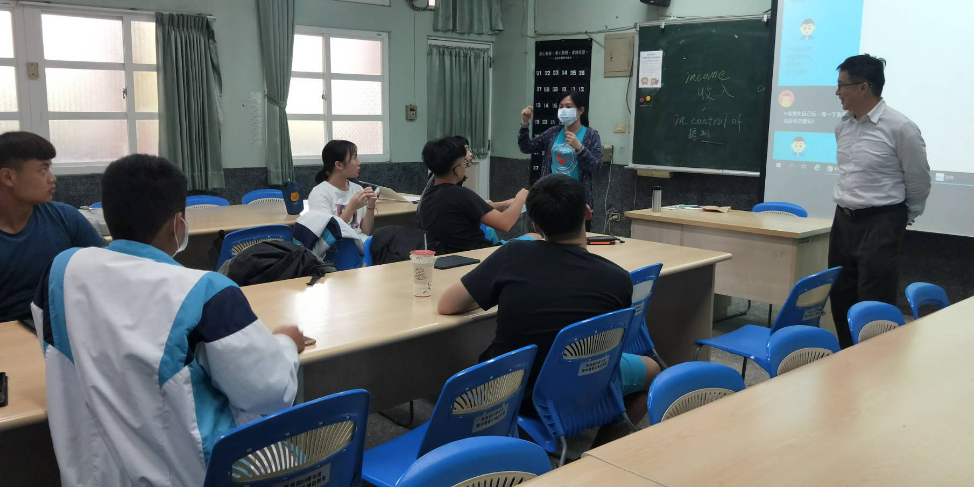
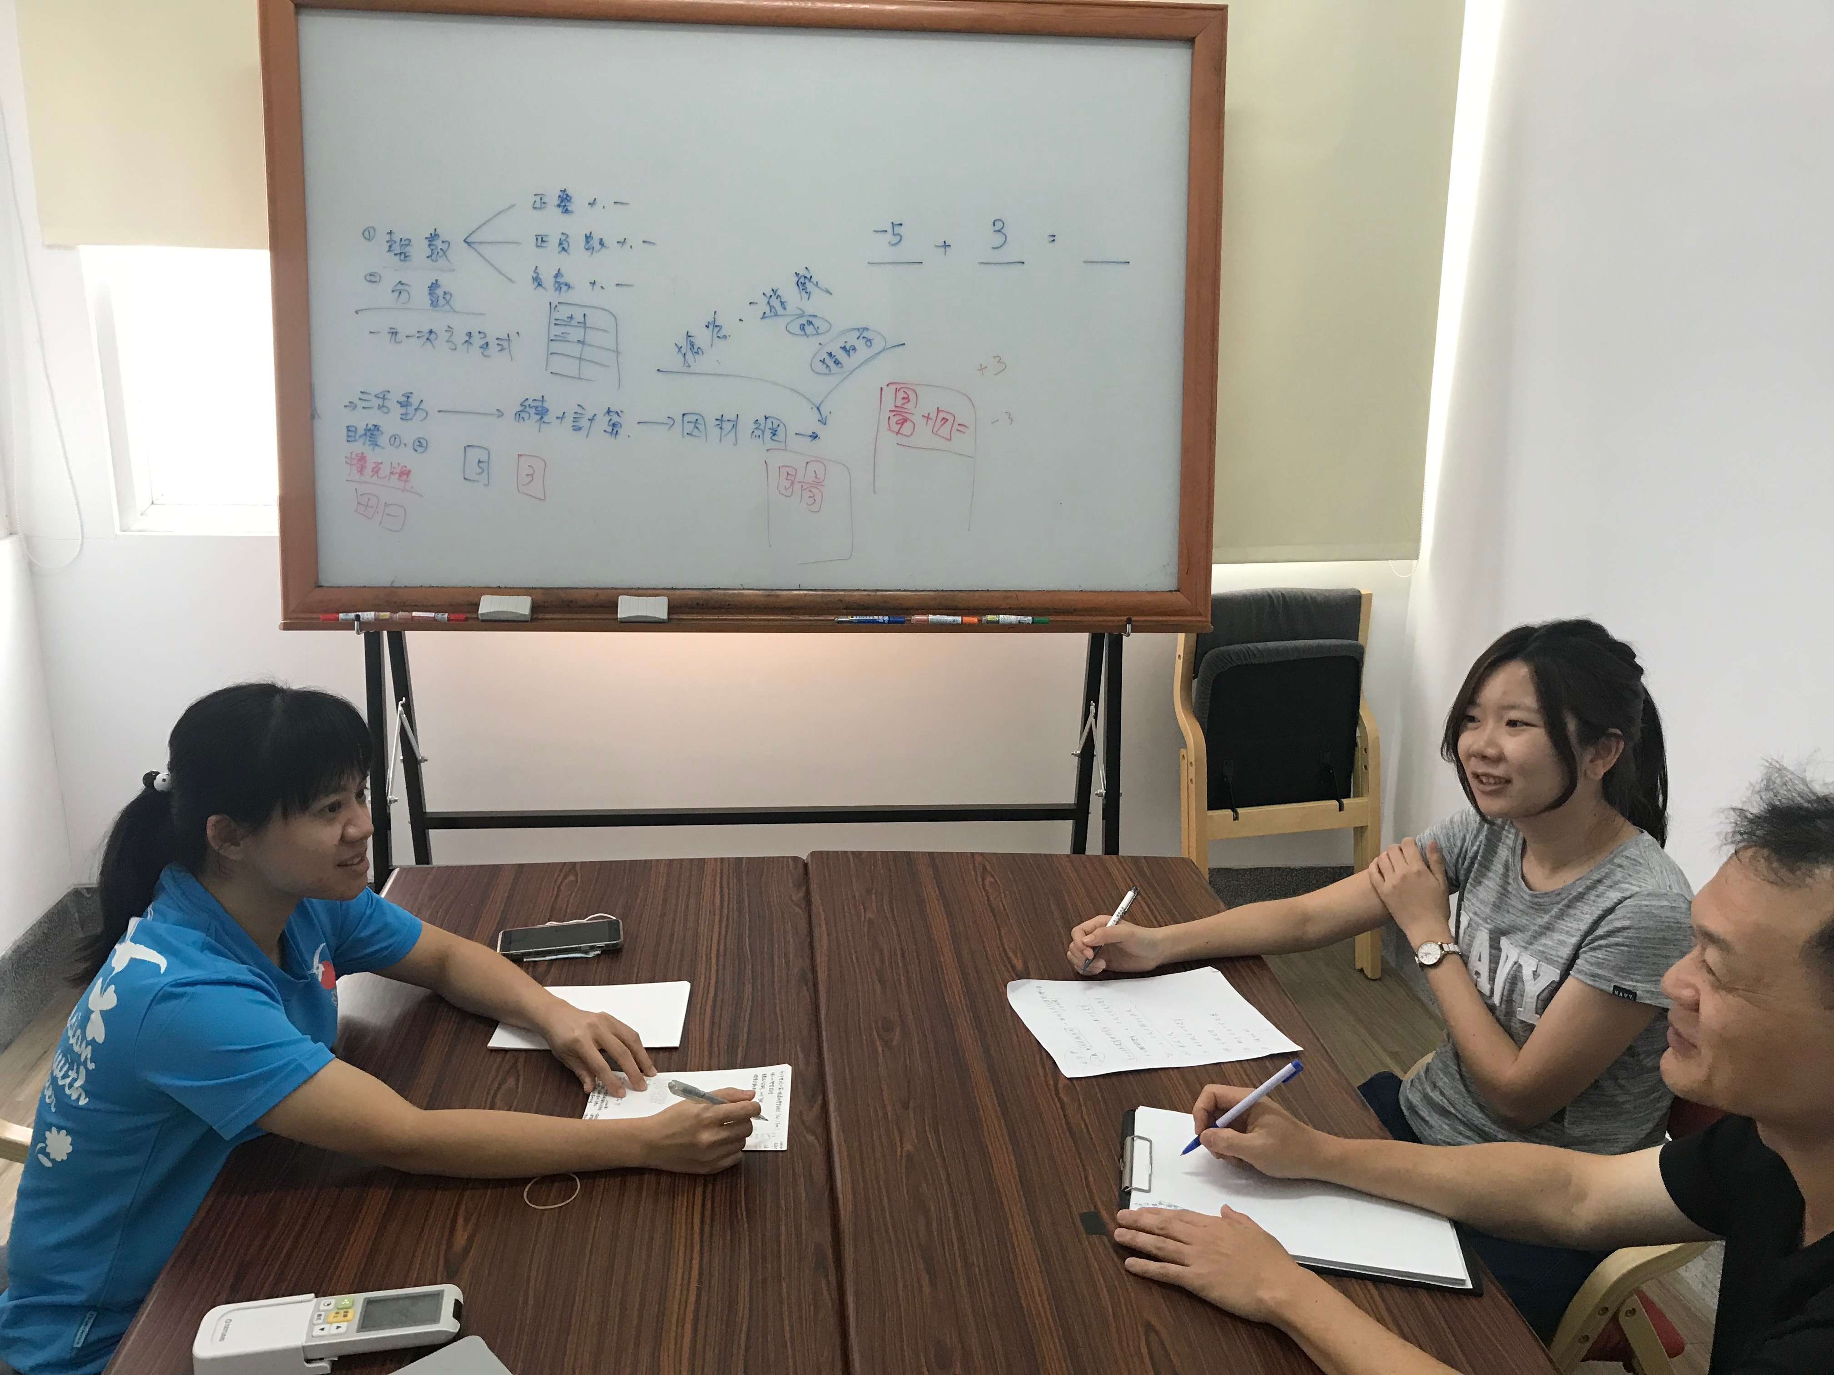
競賽時間 搶99
競賽時間 數字急轉彎
競賽時間 抽撲克牌計算分數加減並比較大小

Slide 20
感謝指教

